Slide 1
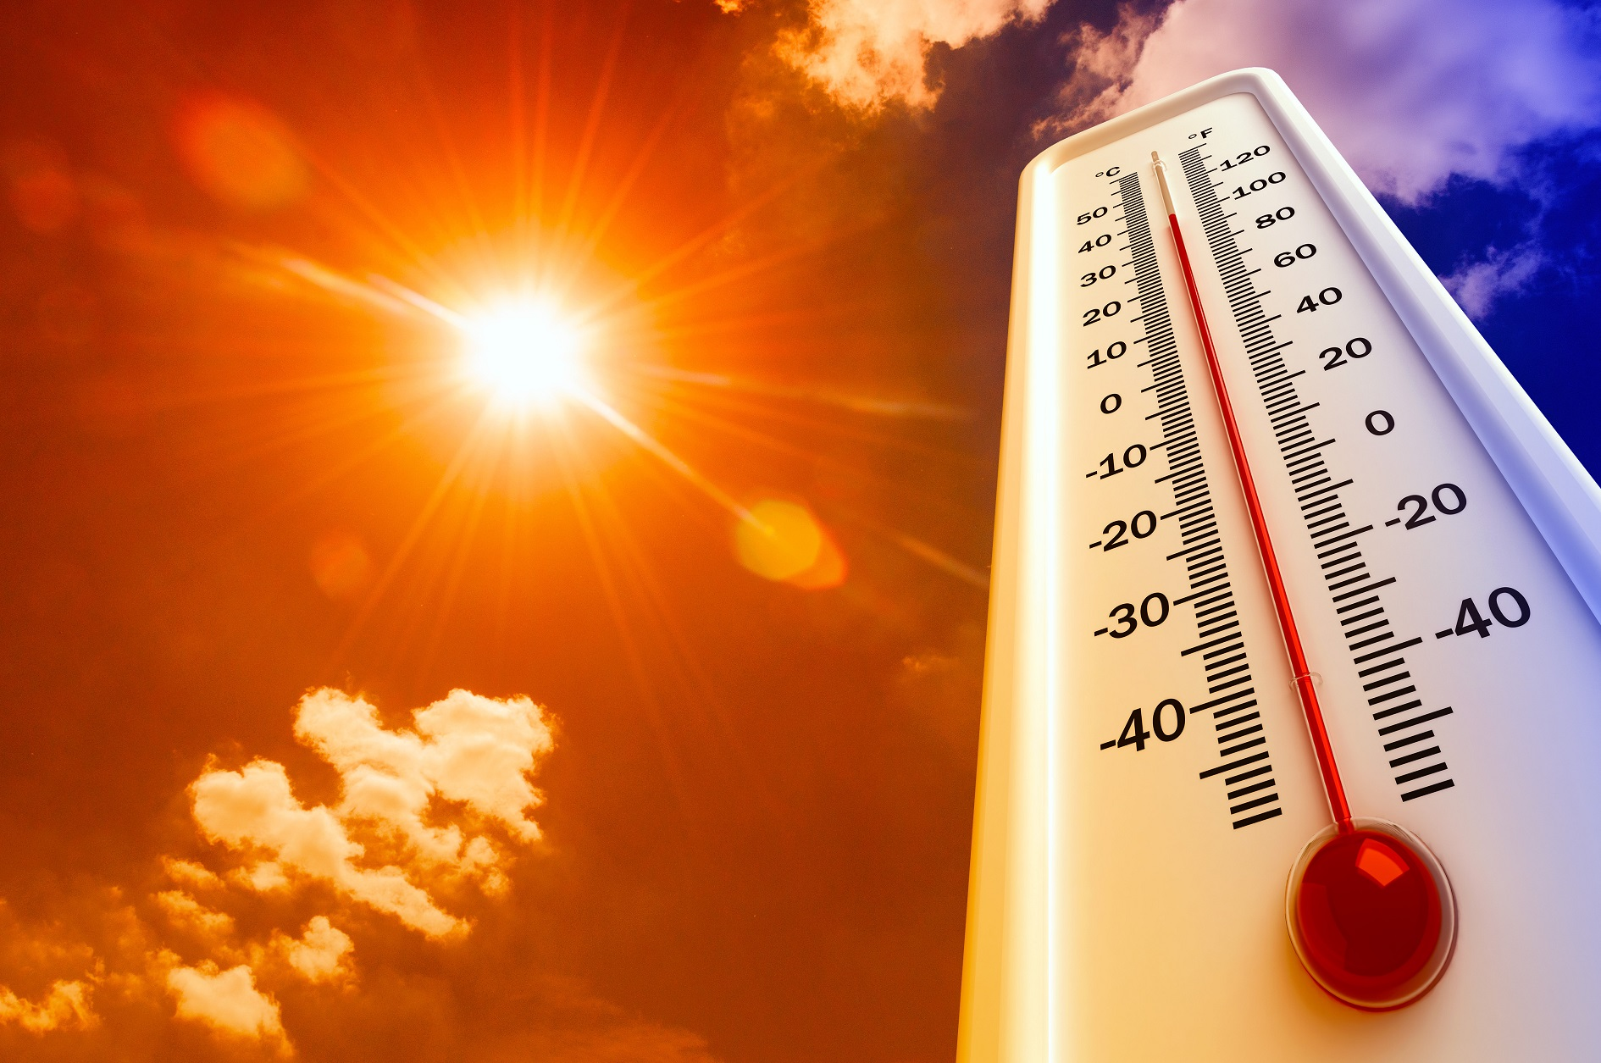
Klimaat
Plantenfysiologie
Klas 2

Slide 3
Lesprogramma dit blok
Les 1: Behandeling toets licht en groeifactoren
Les 2: Temperatuur integratie
Les 3: Temperatuur integratie en het effect van temperatuur op de plant
Les 4: Temperatuur en RV
Les 5: RV
Les 6: Temperatuur en groeiklimaat
Les 7: Toets

Slide 4
Lesprogramma vandaag
Wat weten we nog verleden week?
Temperatuurintegratie
Meten en fotograferen praktijkproef
Temperatuur meten in de kas
Temperatuur en verdamping
Opdrachten
Afsluiting

Slide 5
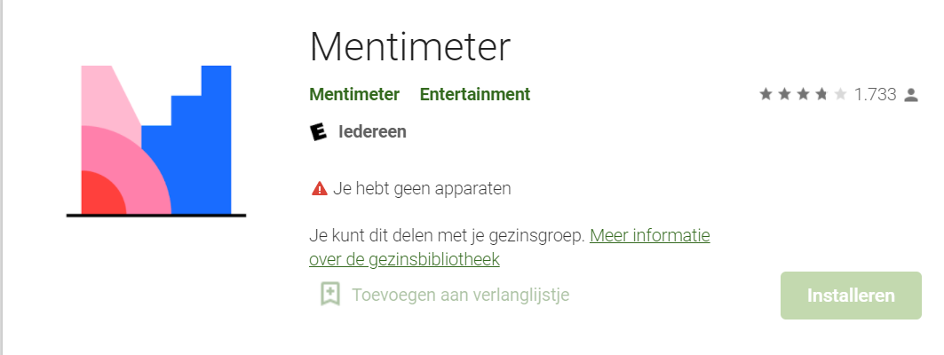
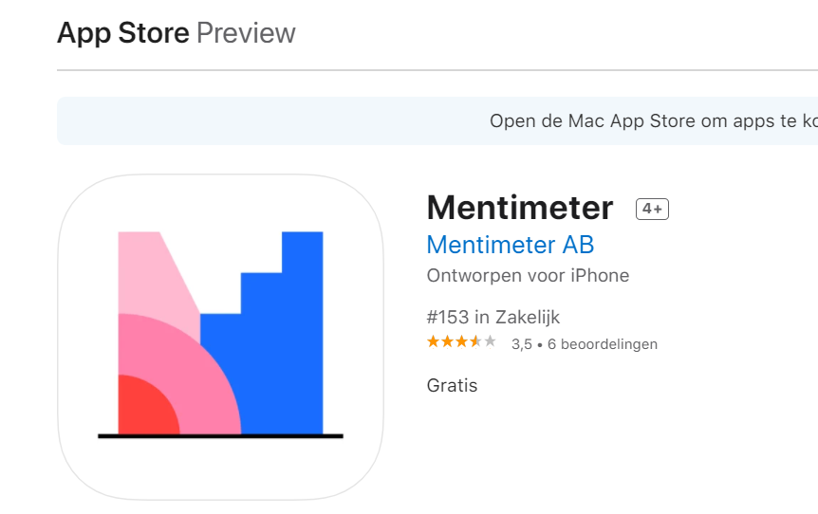
Wat weten we nog van verleden week?
Download Mentimeter in app store of Google play
Of ga naar www.menti.com
Vul de volgende code in:
4465 2386
les 2 - Mentimeter

Slide 6
Temperatuurintegratie
De temperatuur van een plant mag gerust dalen of stijgen als we maar binnen de minimum en maximum grens blijven die voor een plantensoort geldt.
Bij een hogere temperatuur verloopt de groei sneller. Uiteraard gelden binnen de grenzen ook nog regels om te voorkomen dat we fysische of fysiologische problemen krijgen, zoals natslaan, vrucht- of bloemafwijkingen.

Slide 7
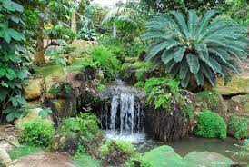
Temperatuur integratie
Elk organisme heeft een eigen minimale, optimale en maximale temperatuur. Planten uit de tropen hebben een minimum dat vele graden boven 0 °C ligt.

Slide 8
Temperatuur integratie
Planten uit koude streken kunnen vele graden onder 0°C verdragen.
In het voorjaar en in het najaar is nachtvorst voor planten zo gevaarlijk, doordat ze dan hun maatregelen tegen de koude niet meer, of nog niet, hebben getroffen.
Deze maatregelen bestaan uit een vermindering van het vochtgehalte (dus sterk geconcentreerd celvocht, de suikers dienen als anti-vries) en bescherming tegen verdamping (bladval, kurkvorming).

Slide 9
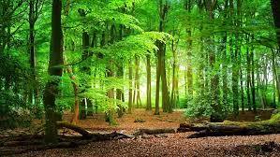
Temperatuur integratie
Een bos kan zich ontwikkelen bij een gemiddelde jaartemperatuur van 3 °C en een gemiddelde zomertemperatuur (gedurende mei-augustus) van boven 10°C.

Slide 10
Temperatuur integratie
De temperatuur in de kas met een volwassen gewas mag best een paar dagen wat lager dan optimaal zijn. Voorwaarde is wel dat de koude periode daarna gecompenseerd wordt met een temperatuur boven het optimum. Deze methode heet temperatuurintegratie.
Het is ideaal om energie te besparen. Temperatuurintegratie is mogelijk omdat de fotosynthese niet zo temperatuurgevoelig is. Bij 17 graden verloopt deze even snel als bij 23 graden.

Slide 11
Temperatuur integratie
De volgende stap – afvoer van suikers uit het blad en omzetting in plantmateriaal – verloopt wel langzamer als het kouder is. Bij een volgroeide plant maakt het niet zoveel uit als het een paar dagen kouder is. De suikers worden dan tijdelijk opgeslagen.
Bij een jong gewas werkt het niet. Daar geeft een lagere temperatuur direct groeiremming.

Slide 12
Temperatuur integratie
Waar het om gaat is dat over een langere tijd gemiddeld de gewenste temperatuur gerealiseerd wordt die voor de ontwikkeling van de plant noodzakelijk is.
Pas als teveel van dit gemiddelde wordt afgeweken wordt in de regeling ingegrepen. De afwijking wordt geregistreerd in de vorm van graaduren.

Slide 13
Temperatuur integratie
Als de temperatuur gedurende 1 uur 1 ºC boven het setpoint (gewenst etmaal gemiddelde) ligt dan is een afwijking van 1 graaduur ontstaan. Als deze afwijking een heel etmaal duurt dan is een afwijking van een graaddag (24 graaduur) ontstaan.
In de klimaatregeling kan doorgaans opgegeven worden bij hoeveel graaduren afwijking gecorrigeerd moet gaan worden. Bij een positieve afwijking zal dan eerder gelucht gaan worden en bij een negatieve afwijking zal eerder worden verwarmd.

Slide 15
Temperatuur integratie
Naast het maximaliseren van de isolatie in de winter zijn er voor onbelichte teelten wellicht kansen om verder gaande temperatuur integratie toe te passen.
Bij koude dagen zou men dan wat lager in de temperatuur gaan, en deze achterstand inhalen bij wat warmere dagen.
Zo kan de tuinder energie besparen.

Slide 16
Temperatuur integratie
Experimenten met vruchtgroenten wijzen uit dat lange termijn TI geen grote effecten op ontwikkeling en productie heeft.
Toch bevelen tuinders voor vruchtgroenten lange termijn TI niet aan omdat men beducht is voor onregelmatigheden, in het geval van paprika bijvoorbeeld voor wat betreft zetting.

Slide 17
Temperatuur integratie
Bloeiende potplanten met verschillende groeifasen en navenant langere teeltduur kennen goede mogelijkheden voor langetermijn TI.
De achterstand die in de ene fase in de winter wordt opgelopen kan in een andere fase in de zomer worden ingelopen.
Hierbij moet natuurlijk wel worden gelet op het behoud van kwaliteit en de juiste afleverdatum.

Slide 18
Temperatuur integratie
Bij korte teelten zoals bijvoorbeeld potchrysant kan de leverdatum vertraging oplopen als niet binnen de teeltduur gecompenseerd kan worden, wat in het geval van afspraken als bij contracteelt niet gewenst is.
Het kan ook leiden tot stagnatie binnen het bedrijf als de planning van ruimte en arbeid niet kan worden

Slide 19
Temperatuur integratie
In het geval van snijbloemen is langetermijn TI riskant, omdat de kwaliteit van het oogstbaar product er te lijden van kan hebben (bijvoorbeeld een afwijkende stengelmaat).
Het kwaliteitsaspect bij snijbloemen is dusdanig belangrijk dat hier weinig ruimte voor compromis is.

Slide 20
Temperatuur integratie
De temperatuur van vruchtgroenten moeten binnen een week worden gecompenseerd.
De temperatuur voor potplanten binnen 1,5 tot 2 weken.

Slide 21
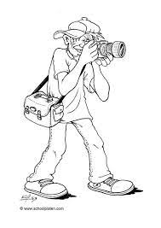
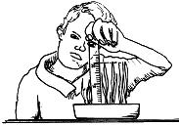
Praktijkproef
Meet de hoogte van de plant van de diverse proeven en bereken de lengtegroei per week
Schrijf dit op in het Excelbestand
Maak een foto van de 0-proef naast een plant van de praktijkproef en beschrijf de verschillen.

Slide 22
Praktijkproef
Meet bij alle plekken de temperatuur en noteer dit op het invulformulier

Slide 23
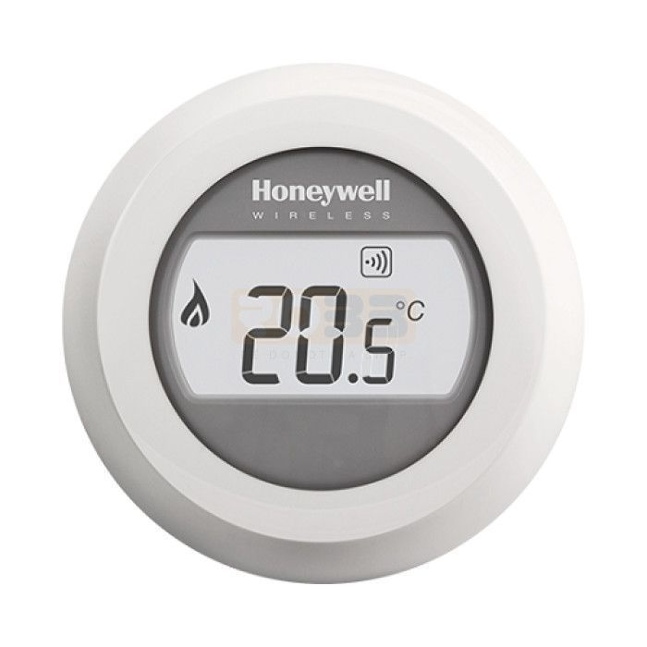
Temperatuur
Plant heeft geen eigen temperatuurregeling:
volgt de ruimtetemperatuur
verdamping koelt de plant af
instraling/belichting warmt de plant op
uitstraling koelt de plant af

Slide 24
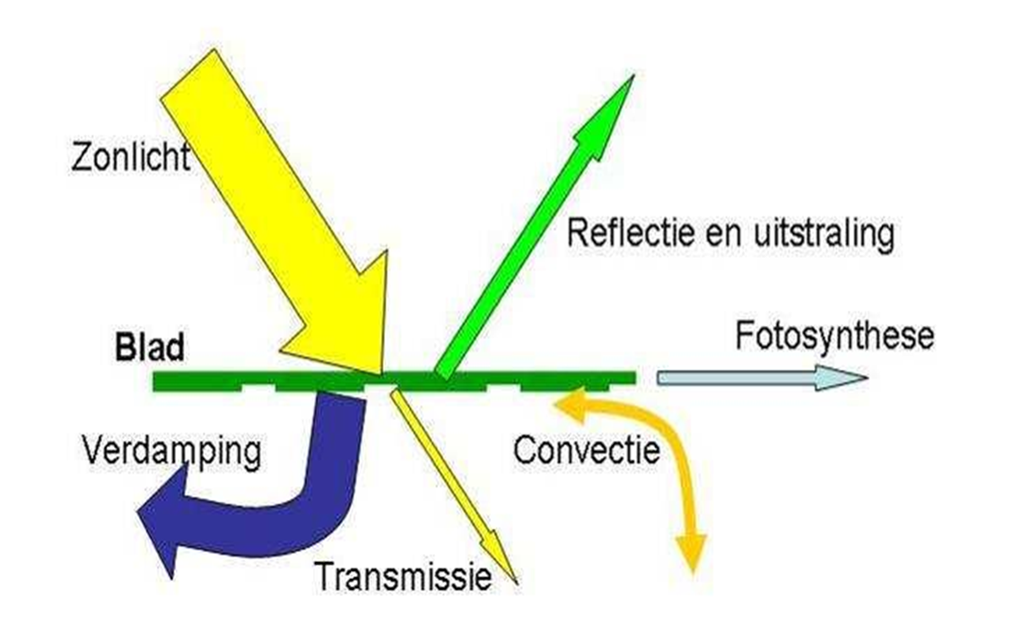
Reflectie, uitstraling, convectie, verdamping
Het gewas gebruikt een deel van het door het blad geabsorbeerde licht voor de fotosynthese (maar 5%).
De rest van de aangevoerde lichtenergie verdwijnt in de vorm van:
• reflectie en uitstraling 10 %
• transmissie 10 %
• convectie 15 %
• verdamping 60 %

Slide 25
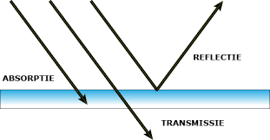
Reflectie
Een deel van het licht dat op het blad valt wordt gereflecteerd, en levert dus geen bijdrage aan de verdamping. (10%)
Planten met een glimmend blad hebben een lagere verdamping. (kijk bij het verschil tussen tomaat en paprika)
Sommige planten kunnen reflectie actief inzetten, komkommer en aubergine laten bij hoge instraling een meer glimmend blad zien.

Slide 26
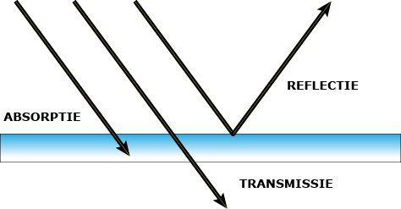
Temperatuur en licht…
De zon is de belangrijkste leverancier van energie. Zonlicht kan eventueel aangevuld worden met assimilatielicht.
Het licht dat op het blad valt, gaat voor een deel door het blad heen. Dit verschijnsel noem je transmissie.

Slide 27
Uitstraling
Uitstraling = energieverlies naar een kouder kasdek
Hoogte van de uitstraling hangt af van het verschil tussen Tkop-gewas en Tkasdek
Tkasdek is afhankelijk van Tbuitenlucht en de uitstraling van het kasdek De uitstraling van het kasdek is afhankelijk van de bewolkingsgraad.
Bij bladeren lager in het gewas is de uitstraling meestal veel minder, omdat direct boven deze bladeren geen koud kasdek zit, maar andere relatief warme bladeren

Slide 28
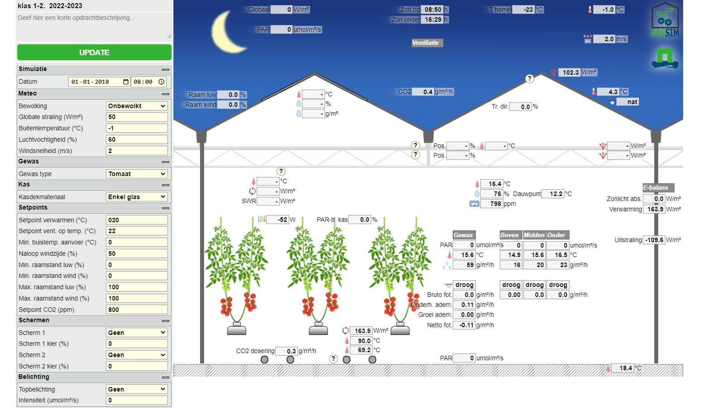
Uitstraling

Slide 29
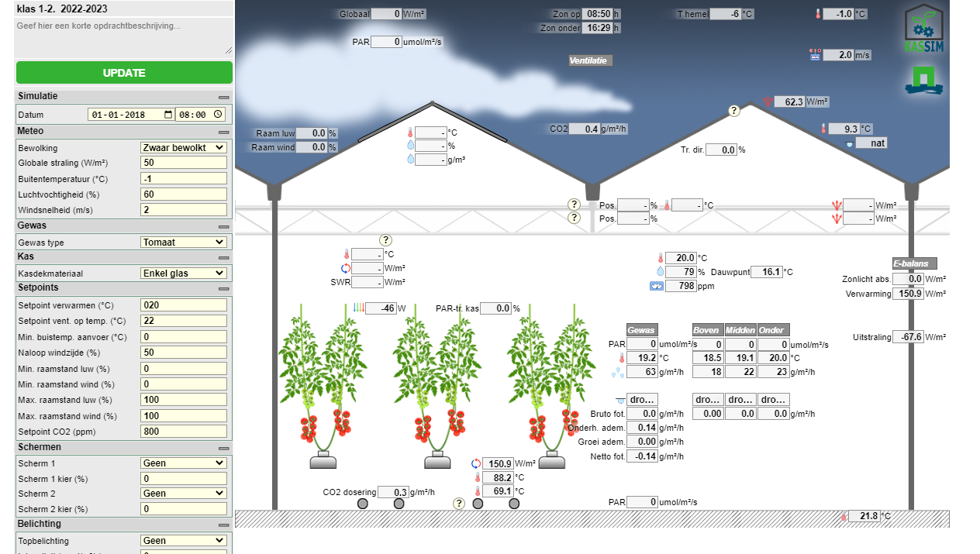
Uitstraling
Alleen bewolking is veranderd van onbewolkt naar zwaar bewolkt
Uitstraling boven gewas gaat van -52 W naar -46 W, verwarming van 90 naar 88, temp in de kas van 14,9 naar 18,5, totale verwarming van 164 w naar 151 w

Slide 30
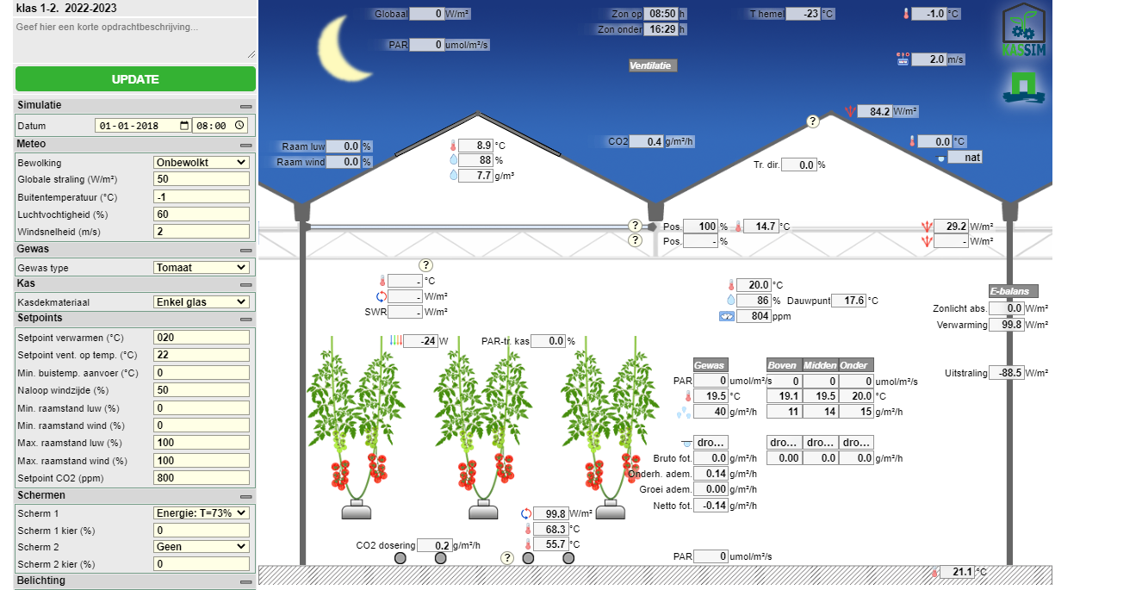
Uitstraling en scherm
Scherm dicht: uitstraling boven gewas -24 w (was-52w). Buisstemp 68C was 90 C, Kas temp 19,1 was 14,9, kasdek 0C was 4,3 C verwarming 99,8 was 164 w.

Slide 31
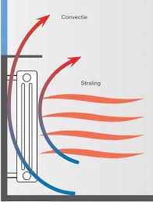
Convectie
Convectie is de warmteafgifte aan de omgevingslucht van het blad. (15%)
De convectie is afhankelijk van het verschil in temperatuur tussen het blad en de lucht en de luchtbeweging. Hoe meer luchtbeweging, hoe gemakkelijker de overdracht.

Slide 32
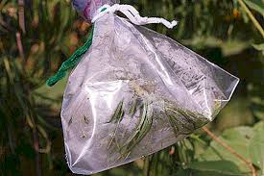
Verdamping
Verdamping Het grootste deel (60%) van de aangevoerde lichtenergie zet de plant echter om in verdampingswarmte

Slide 33
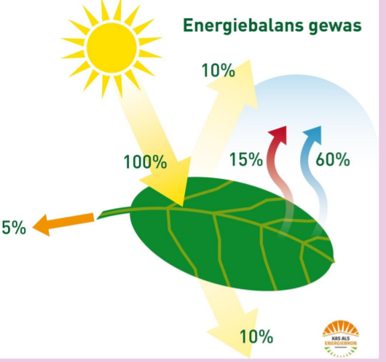
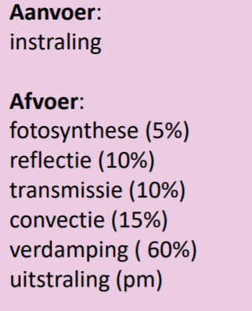
Energie balans

Slide 34
Temperatuur & Verdamping
Invloed op verdamping
De belangrijkste manier voor een plant om energie ofwel warmte kwijt te raken is verdamping.
Is de aanvoer van energie groter dan de afvoer, dan wordt het blad warmer.
Is de afvoer groter dan de aanvoer, dan koelt het blad af

Slide 35
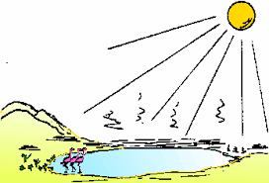
Functie van verdamping
Koeling van de plant
Transport van voedingstoffen in de plant
Opname van voedingstoffen zoals calcium

Slide 36
De rol van de huidmondjes
CO2-opname
verdamping
verdamping betekent ook: gewas kan zichzelf koelen

Slide 37
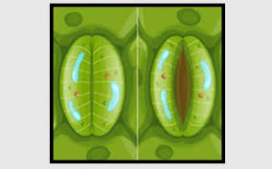
De rol van de huidmondjes
Bij voldoende beschikbaar water:
Bladtemperatuur zal lager zijn dan de luchttemperatuur
Huidmondjes vol open
Maximale groei
Bij water tekort:
Huidmondjes zullen sluiten
Bladtemperatuur zal hoger worden dan luchttemperatuur
Geen maximale fotosynthese

Slide 38
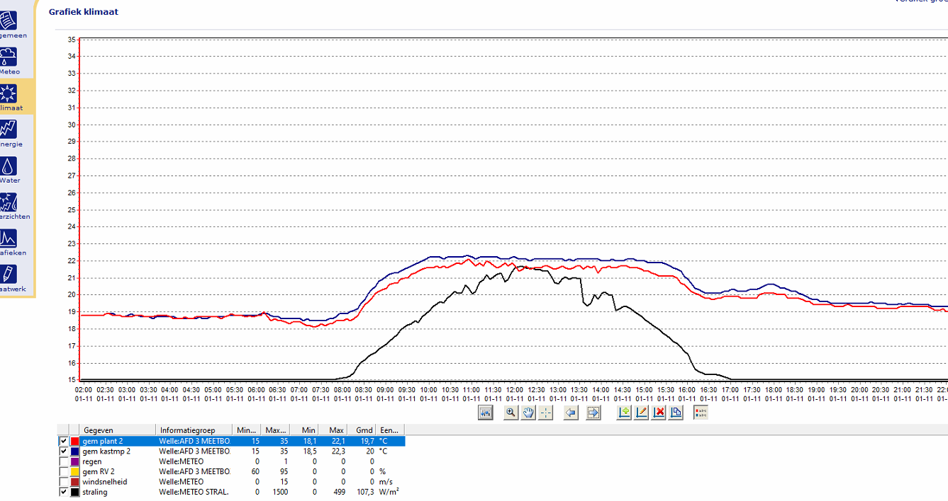
De rol van de huidmondjes

Slide 39
Vragen
Wat bereik je met temperatuurhandhaving?
Wat gebeurt er met een plant onder een bepaalde temperatuur?
Waar hangt de gemiddelde temperatuur vanaf?
Leg uit waarom een constante temperatuur van belang is?
Wat is temperatuurintegratie? Geef een voorbeeld.
Wat wordt er bedoeld met een graad dag?
Wat is het belang van temperatuurintegratie?
Wanneer kun je alleen maar temperatuurintegratie toepassen?.

Slide 40
Opdracht
Zoek op wat voor het gewas op jouw leerbedrijf de minimum, optimum en maximumtemperatuur is?
Wat zijn de belemmeringen voor het gewas als de temperatuur langdurig te hoog of te laag is?
Wanneer wordt er ingegrepen en hoe?.

Slide 41
Opdracht
Loop naar de computers in L144, wat is de temperatuur in de kas? Is dit goed voor de komkommers/paprika’s en gerbera’s.
Leg uit hoe dit geregeld wordt.
Kijk bij een kweker bij jou in de buurt of op je leerbedrijf hoe daar het klimaat geregeld wordt. Omschrijf het gewas, min/optimum/max temperatuur.

